Slide 1
Algoritma Kriptografi Klasik (Bagian 1)
Bahan kuliah
Kriptografi

Slide 2
Pendahuluan
Algoritma kriptografi klasik berbasis karakter
Menggunakan pena dan kertas saja, belum ada komputer
Termasuk ke dalam kriptografi kunci-simetri
Tiga alasan mempelajari algoritma klasik:
1. Memahami konsep dasar kriptografi.
2. Dasar algoritma kriptografi modern.
3. Memahami kelemahan sistem cipher.

Slide 3
Algoritma kriptografi klasik:
1. Cipher Substitusi (Substitution Ciphers)
2.Cipher Transposisi (Transposition Ciphers)

Slide 4
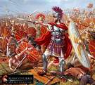
Cipher Substitusi
Contoh: Caesar Cipher
Tiap huruf alfabet digeser 3 huruf ke kanan
p_{i} : A B C D E F G H I J K L M N O P Q R S T U V W X Y Z
c_{i} : D E F G H I J K L M N O P Q R S T U V W X Y Z A B C
Contoh:
Plainteks: KUMPUL BESOK SIANG JAM DUA
Cipherteks: NXPSXO EHVRN VLDQJ MDP GXD

Slide 5
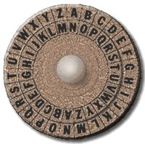
Caesar wheel

Slide 6
Dalam praktek, cipherteks dikelompokkan ke dalam kelompok n-huruf, misalnya kelompok 4-huruf:
Semula: DZDVL DVWHULA GDQ WHPDQQBA REHOLA
Menjadi: DZDV LDVW HULA GDQW HPDQ QBAR EHOL A
Atau membuang semua spasi:
DZDVLDVWHULAGDQWHPDQQBAREHOLA
Tujuannya agar kriptanalisis menjadi lebih sulit

Slide 7
Misalkan, A = 0,
B = 1,
C = 2,
...
Z = 25
maka, Caesar Cipher dirumuskan secara matematis:
Enkripsi: c_{i} = E(p_{i}) = (p_{i} + 3) mod 26
Dekripsi: p_{i} = D(c_{i}) = (c_{i} – 3) mod 26
Ket: p_{i} = karakter plainteks ke-i
c_{i} = karakter cipherteks ke-i

Slide 8
Jika pergeseran huruf sejauh k, maka:
Enkripsi: c_{i} = E(p_{i}) = (p_{i} + k) mod 26
Dekripsi: p_{i} = D(c_{i}) = (c_{i} – k) mod 26
k = kunci rahasia

Slide 9
Kelemahan:
Caesar cipher mudah dipecahkan dengan exhaustive key search karena jumlah kuncinya sangat sedikit (hanya ada 26 kunci).

Slide 10
Contoh: kriptogram XMZVH

Slide 11
Contoh: kriptogram XMZVH
Plainteks yang potensial adalah CREAM dengan k = 21.
Kunci ini digunakan untuk mendekripsikan cipherteks lainnya.

Slide 12
PHHW PH DIWHU WKH WRJD SDUWB
KEY
1 oggv og chvgt vjg vqic rctva
2 nffu nf bgufs uif uphb qbsuz
3 meet me after the toga party
4 Ldds ld zesdq sgd snfz ozqsx
5 kccr kc ydrcp rfc rmey nyprw
6 …
21 ummb um inbmz bpm bwoi xizbg
22 tlla tl hmaly aol avnh whyaf
23 skkz sk glzkx znk zumg vgxze
24 rjjy rj fkyjw ymj ytlf ufwyd
25 qiix qi ejxiv xli xske tevxc

Slide 13
Contoh: Misalkan kriptogram HSPPW menghasilkan dua kemungkinan kunci yang potensial, yaitu:
k = 4 menghasilkan pesan DOLLS
k = 11 menghasilkan WHEEL.
Nilai k mana yang benar?
Jika kasusnya demikian, maka lakukan dekripsi terhadap potongan cipherteks lain tetapi cukup menggunakan k = 4 dan k = 11 agar dapat disimpulkan kunci yang benar.

Slide 14
Untuk 256 karakter ASCII, maka:
Enkripsi: c_{i} = E(p_{i}) = (p_{i} + k) mod 256
Dekripsi: p_{i} = D(c_{i}) = (c_{i} – k) mod 256
k = kunci rahasia

Slide 15
/* Program enkripsi file dengan Caesar cipher */
#include <stdio.h>
main(int argc, char *argv[])
{
FILE *Fin, *Fout;
char p, c;
int k;
Fin = fopen(argv[1], "rb");
if (Fin == NULL)
printf("Kesalahan dalam membuka %s sebagai berkas masukan/n", argv[1]);
Fout = fopen(argv[2], "wb");
printf("\nEnkripsi %s menjadi %s ...\n", argv[1], argv[2]);
printf("\n");
printf("k : ");
scanf("%d", &k);
while ((p = getc(Fin)) != EOF)
{ c = (p + k) % 256;
putc(c, Fout);
}
fclose(Fin);
fclose(Fout);
}

Slide 16
/* Program dekripsi file dengan Caesar cipher */
#include <stdio.h>
main(int argc, char *argv[])
{
FILE *Fin, *Fout;
char p, c;
int n, i, k;
Fin = fopen(argv[1], "rb");
if (Fin == NULL)
printf("Kesalahan dalam membuka %s sebagai berkas masukan/n", argv[1]);
Fout = fopen(argv[2], "wb");
printf("\nDekripsi %s menjadi %s ...\n", argv[1], argv[2]);
printf("\n");
printf("k : ");
scanf("%d", &k);
while ((c = getc(Fin)) != EOF)
{ p = (c - k) % 256;
putc(p, Fout);
}
fclose(Fin);
fclose(Fout);
}

Slide 17
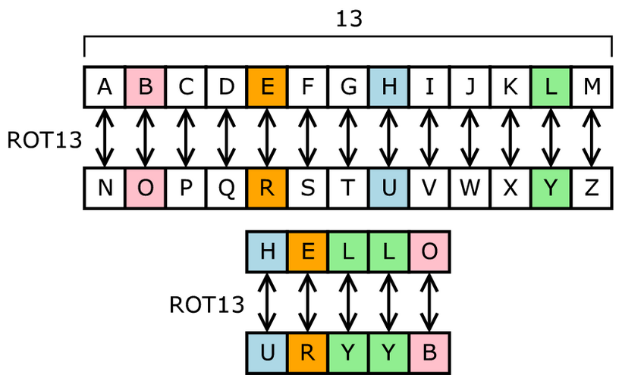
Di dalam sistem operasi Unix, ROT13 adalah fungsi menggunakan Caesar cipher dengan pergeseran k = 13

Slide 18
Contoh: ROT13(ROTATE) = EBGNGR
Nama “ROT13” berasal dari net.jokes
(hhtp://groups.google.com/group/net.jokes) (tahun 1980)
ROT13 biasanya digunakan di dalam forum online untuk menyandikan jawaban teka-teki, kuis, canda, dsb
Enkripsi arsip dua kali dengan ROT13 menghasilkan pesan semula:
P = ROT13(ROT13(P))
sebab ROT₁₃(ROT₁₃(x)) = ROT₂₆(x) = x
Jadi dekripsi cukup dilakukan dengan mengenkripsi cipherteks kembali dengan ROT13

Slide 19
Jenis-jenis Cipher Substitusi
1. Cipher abjad-tunggal (monoalphabetic cipher)
2. Cipher substitusi homofonik (Homophonic
substitution cipher)
3. Cipher abjad-majemuk (Polyalpabetic substitution cipher )
4. Cipher substitusi poligram (Polygram substitution cipher )

Slide 20
Cipher abjad-tunggal (monoalphabetic cipher)
Satu huruf di plainteks diganti dengan satu huruf yang bersesuaian.
Contoh: Caesar Cipher
Jumlah kemungkinan susunan huruf-huruf cipherteks yang dapat dibuat pada sembarang cipher abjad-tunggal adalah sebanyak
26! = 403.291.461.126.605.635.584.000.000

Slide 21
Tabel substitusi dapat dibentuk secara acak:
Atau dengan kalimat yang mudah diingat:
Contoh: we hope you enjoy this book
Buang duplikasi huruf: wehopyunjtisbk
Sambung dengan huruf lain yang belum ada:
wehopyunjtisbkacdfglmqrvxz
Tabel substitusi:

Slide 22
Cipher Substitusi Homofonik (Homophonic substitution cipher)
Setiap huruf plainteks dipetakan ke dalam salah satu huruf cipherteks yang mungkin.
Tujuan: menyembunyikan hubungan statistik antara plainteks dengan cipherteks
Fungsi ciphering memetakan satu-ke-banyak (one-to-many).
Misal: huruf E → AB, TQ, YT,UX (homofon)
huruf B → EK, MF, KY (homofon)

Slide 23
Contoh: Sebuah teks dengan frekuensi kemunculan huruf sbb:
Huruf E muncul 13 % → dikodekan dengan 13 huruf homofon

Slide 24
TABEL HOMOFON

Slide 25
Unit cipherteks mana yang dipilih diantara semua homofon ditentukan secara acak.
Contoh:
Plainteks: KRIPTOGRAFI
Cipherteks:
Enkripsi: satu-ke-banyak
Dekripsi: satu-ke-satu
Dekripsi menggunakan tabel homofon yang sama.

Slide 26
Cipher Abjad-Majemuk (Polyalpabetic substitution cipher)
Cipher abjad-tunggal: satu kunci untuk semua huruf plainteks
Cipher abjad-majemuk: setiap huruf menggunakan kunci berbeda.
Cipher abjad-majemuk dibuat dari sejumlah cipher abjad-tunggal, masing-masing dengan kunci yang berbeda.
Contoh: Vigenere Cipher (akan dijelaskan pada kuliah selanjutnya)

Slide 27
Plainteks:
P = p₁p₂ … p_{m}p_{m+1} … p_{2m} …
Cipherteks:
E_{k}(P) = f₁(p₁) f₂(p₂) … f_{m}(p_{m}) f_{m+1}(p_{m+1}) … f_{2m}(p_{2m}) …
Untuk m = 1, cipher-nya ekivalen dengan cipher abjad-tunggal.

Slide 28
Contoh:
KRIPTOGRAFI KLASIK DENGAN CIPHER ALFABET MAJEMUK
Kunci =

Slide 29
(spasi dibuang)
P : KRIPTOGRAFIKLASIKDENGANCIPHERALFABETMAJEMUK
K : LAMPIONLAMPIONLAMPIONLAMPIONLAMPIONLAMPIONL
C :
Perhitungan:
(K + L) mod 26 = (10 + 11) mod 26 = 21 = V
(R + A) mod 26 = (17 + 0) mod 26 = 17 = R
(I + M) mod 26 = (8 + 12) mod 26 = 20 = U
dst

Slide 30
P : KRIPTOGRAFIKLASIKDENGANCIPHERALFABETMAJEMUK
K : LAMPIONLAMPIONLAMPIONLAMPIONLAMPIONLAMPIONL
C : VRUEBCTCARXSZNDIWSMBTLNOXXVRCAXUIPREMMYMAHV

Slide 31
Contoh 2: (dengan spasi)
P: SHE SELLS SEA SHELLS BY THE SEASHORE
K: KEY KEYKE YKE YKEYKE YK EYK EYKEYKEY
C: CLC CIJVW QOE QRIJVW ZI XFO WCKWFYVC

Slide 32
Cipher substitusi poligram (Polygram substitution cipher )
Blok huruf plainteks disubstitusi dengan blok cipherteks.
Misalnya AS diganti dengan RT, BY diganti dengan SL
Jika unit huruf plainteks/cipherteks panjangnya 2 huruf, maka ia disebut digram (biigram), jika 3 huruf disebut ternari-gram, dst
Tujuannya: distribusi kemunculan poligram menjadi flat (datar), dan hal ini menyulitkan analisis frekuensi.
Contoh: Playfair cipher (akan dijelaskan pada kuliah selanjutnya)

Slide 33
Cipher Transposisi
Cipherteks diperoleh dengan mengubah posisi huruf di dalam plaintekls.
Dengan kata lain, algoritma ini melakukan transpose terhadap rangkaian huruf di dalam plainteks.
Nama lain untuk metode ini adalah permutasi, karena transpose setiap karakter di dalam teks sama dengan mempermutasikan karakter-karakter tersebut.

Slide 34
Contoh: Misalkan plainteks adalah
JURUSAN TEKNIK INFORMATIKA UPNVY
Enkripsi: (cipher transposisi dengan k=6)
JURUSA
NTEKNI
KINFOR
MATIKA
UPNVY
Cipherteks: (baca secara vertikal)
JNKMUUTIAPRENTNUKFIVSNOKYAIRA

Slide 35
Dekripsi: Bagi panjang cipherteks dengan kunci.
(Pada contoh ini, 29 / 6 = 4,83 → 5)
JNKMU
UTIAP
RENTN
UKFIV
SNOKY
AIRA
Plainteks: (baca secara vertikal)
JURUSAN TEKNIK INFORMATIKA UPNVY

Slide 36
Contoh SUSUNAN TIDAK PENUH:
Misalkan plainteks adalah
JURUSAN TEKNIK INFORMATIKA UPN YOGYA
Enkripsi: (cipher transposisi dengan k=6)
JURUSA
NTEKNI
KINFOR
MATIKA
UPNYOG
YA
Cipherteks: (baca secara vertikal)
JNKMUY UTIAPA RENTNU KFIYSN OKOAIR AG

Slide 37
Dekripsi: Bagi panjang cipherteks dengan kunci.
(Pada contoh ini, 32 / 6 = 5,33 → 6)
JNKMUY
UTIAPA
RENTNU
KFIYSN
OKOAIR
AG
Plainteks: (baca secara vertikal)
JURKOANTEFKGKINIOMATYAUPNSIYAUNR → TIDAK DIMENGERTI → SALAH

Slide 38
RALAT (Yang Benar ):
Enkripsi: (cipher transposisi dengan k=6)
JURUSA
NTEKNI
KINFOR
MATIKA
UPNYOG
YAZZZZ → TAMBAHKAN Z SUPAYA 6 HURUF
Cipherteks: (baca secara vertikal)
JNKMUY UTIAPA RENTNZ UKFIYZ SNOKOZ AIRAGZ

Slide 39
Dekripsi: Bagi panjang cipherteks dengan kunci.
(Pada contoh ini, 32 / 6 = 5,33 → 6)
JNKMUY
UTIAPA
RENTNZ
UKFIYZ
SNOKOZ
AIRAGZ
Plainteks: (baca secara vertikal)
JURUSAN TEKNIK INFORMATIKA UPN YOGYAZZZZ
→ Huruf Z terakhir diabaikan !

Slide 40
Contoh lain: Plainteks: KRIPTOGRAFI TRANSPOSISI
Bagi menjadi blok-blok 8-huruf. Jika < 8, tambahkan huruf palsu.
Cipherteks:

Slide 42
Super-enkripsi
Menggabungkan cipher substitusi dengan cipher transposisi.
Contoh. Plainteks HELLO WORLD
dienkripsi dengan caesar cipher menjadi KHOOR ZRUOG
kemudian hasil enkripsi ini dienkripsi lagi dengan cipher transposisi (k = 4):
KHOO
RZRU
OGZZ
Cipherteks akhir adalah: KROHZGORZOUZ

